Slide 1
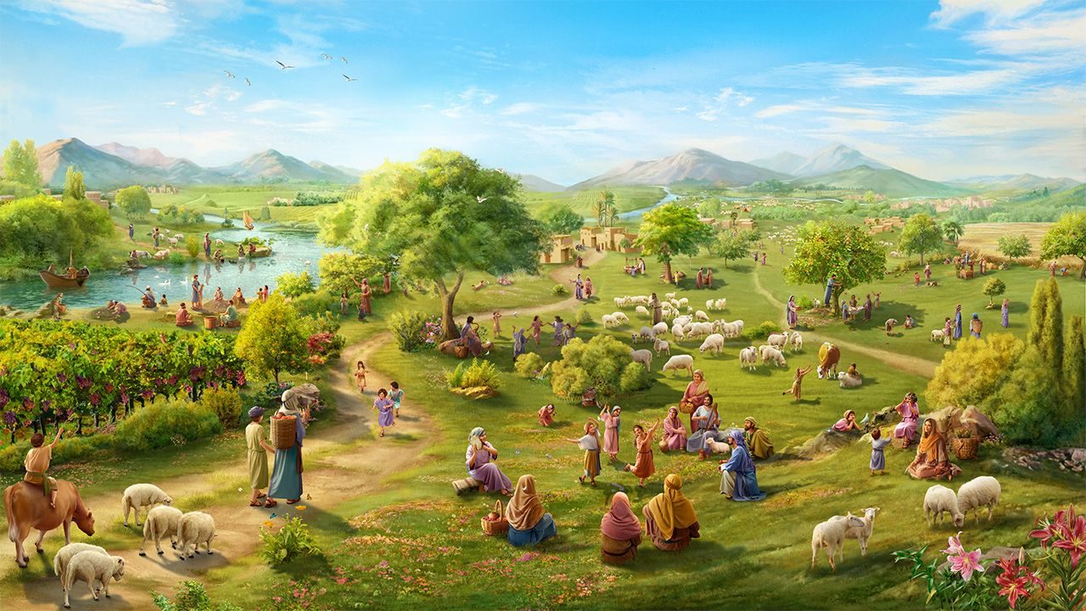
MPANDOVA NY TENY FIKASANA, MIFATOTRA MANANA NY FANANTENANA
Lesona 9 hatao ny 29 Novambra, 2025

Slide 2
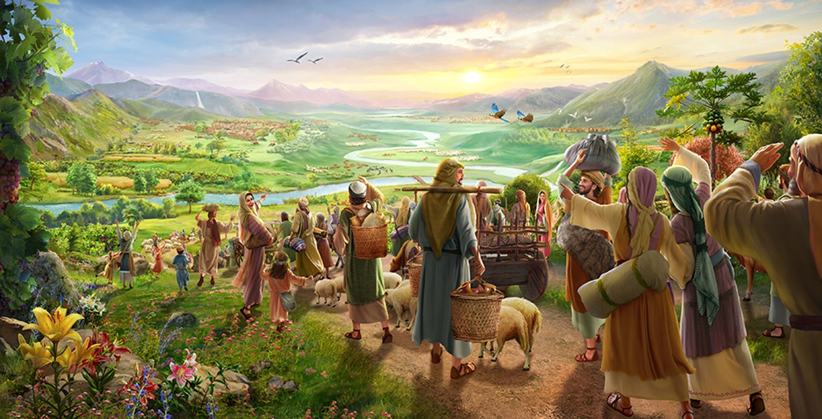
“Miverena ho amin'ny fiarovana mafy, ianareo mpifatotra manana ny fanantenana! Anio no hanambarako hoe: Hanonitra roa heny ho anao Aho” (Zakaria 9:12)

Slide 3

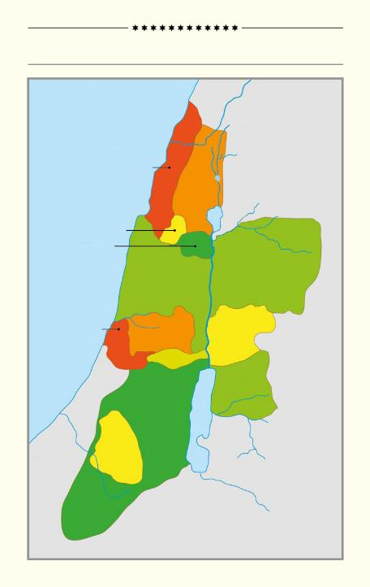
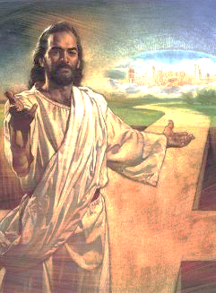
Toko maro ao amin’ny bokin’i Josoa, faha-13 ka hatramin’ny faha-21, no miresaka momba ny fizarana ny tany Kanana tamin’ireo fokon’ny Isiraely.
IREO FOKON'NY ISIRAELY 12
Ranomasina Mediterane
Eny atsefatsefaky ny filazana toerana sy vahoaka ary foko, no ahitantsika faritany izay lovan’ny Isiraely, nefa mbola tsy azony tanteraka.
ASERA
NAFTALY
Ny fahafatesan’i Jesosy dia manome antoka antsika fa efa mandova ny tany verin’i Adama sy Eva isika. Na izany aza dia mbola “mpifatotra manana fanantenana” hahazo izany isika.
ZEBOLONA
ISAKARA
MANASE
MANASE
Ilay tany izay very
Ny tany izay omen’Andriamanitra
Mahazo ny tany
Mihazona ilay fanomezana
Azo indray ny tany
DANA
A
EFRAIMA
GADA
BENJAMINA
ROBENA
B
JODA
C
SIMEONA
B'
A'

Slide 4



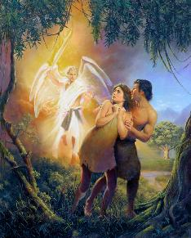
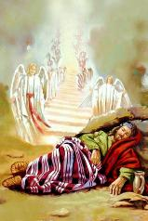
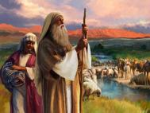

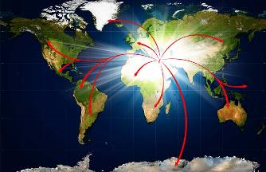
ILAY TANY IZAY VERY
“Ka dia nesorin'i JEHOVAH Andriamanitra tamin'ny saha Edena izy hiasa ny tany izay nanalana azy” (Genesisy 3:23)
Notendren’Andriamanitra ho mpitantana an’izao tontolo izao i Adama sy i Eva (Gen. 1:27–28), ka namponeniny tao amin’ny Saha Edena izy ireo (Gen. 2:8).
Rehefa tsy nankatò an’Andriamanitra izy ireo, dia noroahina hiala tao (Gen. 3:23). Very ny fahefany manapaka ny Tany.
Kanefa, manana drafitra hamerenana ny tany very ho an’ny olombelona Andriamanitra. Nomeny sombi-tany kely i Abrahama sy Isaka ary Jakoba: Kanana (Gen. 13:14-15).
Niitatra niadalana ho amin’ny tany manontolo ny fananany, satria nihatra tamin’ny olona sy ny firenena rehetra ny fahalalana an’Andriamanitra (Is. 11:9).
Nanova ilay drafitra tany am-boalohany ny tsy fankatoavan’ny Isiraely. Nanangana zanaka ho an’i Abrahama avy tamin’ny vato Andriamanitra mba handova ny teny fikasany: isika (Lioka 3:8; Hebreo 6:11-12).

Slide 5



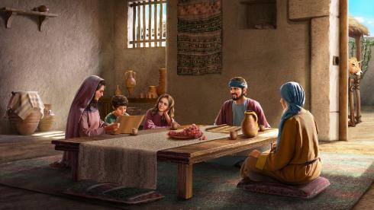
NY TANY IZAY OMEN’ANDRIAMANITRA
“An'i Jehovah ny tany sy izay rehetra eo aminy. Izao rehetra izao sy ny mponina eo aminy.” (Salamo 24:1)
Tahaka an’i Adama sy i Eva izay tsy nanao na inona na inona mba hanany zo honina tao amin'ny saha Edena, Abrahama sy ny taranany koa dia tsy nanao na inona na inona mba hahatonga azy ireo ho mendrika ny Tany Nampanantenaina. Fanomezana avy amin’Andriamanitra izany.
Azo ampitahaina amin’ny trano hofaina io fanomezana io. Na dia afaka nonina tao Kanana aza ny Isiraely, dia an’Andriamanitra ihany ny tany (Sal. 24:1).
Ny tompon-trano no mikarakara ny tafo, ny fantson-drano, sns. Toy izany koa, Andriamanitra no manome ranonorana, miaro ny vokatra, sns, mba hahafahan’ny Isiraely miaina am-pahatokiana eo amin’ny tany nomen’Andriamanitra azy.
Toy ny tany Edena, dia nisy hofan-trano “haloa”: fankatoavana (Lev. 20:22). Tena mahakasika fifandraisana izany: fitiavana an’Andriamanitra sy fankasitrahana ny fitahiany.
Omaly, toy ny ankehitriny, dia momba ny finoana hatrany izany (Heb. 11:9-13).

Slide 6


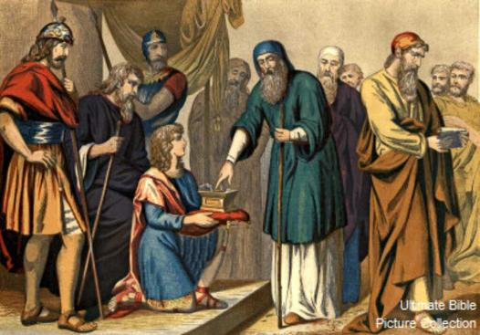
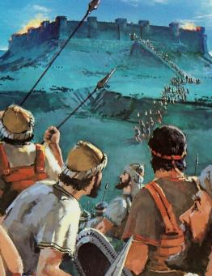
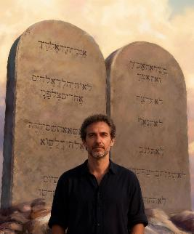

MAHAZO NY TANY
“Ary ankehitriny zarao izao tany izao ho lovan'ny firenena sivy sy ny antsasaky ny firenen'i Manase” (Josoa 13:7)
Rehefa antitra i Josoa, dia nandidy azy Andriamanitra hizara ny tany amin’ny fokon’ny Isiraely, anisan’izany ireo faritany tsy mbola azo (Jos. 13:1-7).
Azy ireo ny tany, saingy mbola tsy maintsy nanao ezaka izy ireo mba hahazoana azy. Tsy miasa irery Andriamanitra; fa tiany hanao ny anjarantsika isika.
Na dia niady ho amin’ny fandresena aza izy ireo, dia tsy noho ny fahamendrehany ny fahombiazany, fa an’Andriamanitra (Deot. 9:5). Tahaka ny Isiraely, dia tsy misy na inona na inona azontsika atao hahazoana famonjena sy handovana ny teny fikasana (Efes. 2:8-9; Gal. 3:29). Fa raha niady izy ireo… inona no tokony hataontsika ankehitriny?
Rehefa voavonjy, dia zavatra roa no takin’Andriamanitra amin'ny mpandova Azy: fankatoavana (Fil. 2:12) sy fankasitrahana (Heb. 12:28).

Slide 7


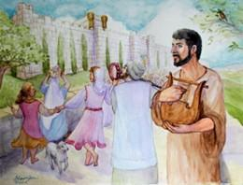
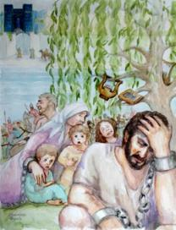
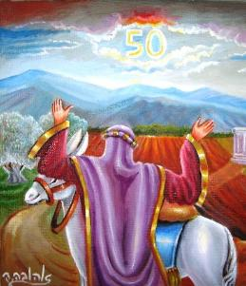
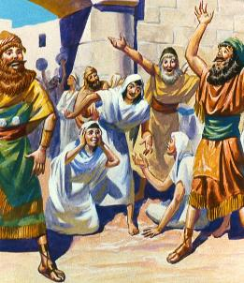
MIHAZONA ILAY FANOMEZANA
“Ary ny tany tsy hatao varo-maty, satria Ahy ny tany; fa vahiny sy mpivahiny amiko ianareo” (Levitikosy 25:23)
Rehefa azo ny lova, dia nisy fitsipika manokana nifehy ny fampiasana ny tany: ny taona sabata sy ny Jobily.
Ny taona Sabata, izay fampiharana mivelatra kokoa ny Sabata, dia mamela ny tany hiala sasatra (Lev. 25:2-5). Ny tsy fitandremana an'io lalàna io no anisan’ny antony nahatonga ny sesitany (2 Tan. 36:20-21).
Ny jobily, izay famerenana ny tany amin’ny tompony tany am-boalohany, dia natao hisorohana ny tsy fitoviana ara-tsosialy (Lev. 25:10, 23, 40-41).
Raha ny marina, dia izany no tena ivon’ny filazantsara sy tanjona kendreny: ny hamafa ny fahasamihafana misy eo amin'ny mahantra sy ny manan-karena, ny mpampiasa sy ny mpiasa, ireo mahazo tombontsoa sy ireo fadiranovana, ka hametraka ny olona rehetra eo amin’ny toerana iray mitovy amin’ny alalan'ny fanekena fa ilaintsika tanteraka ny fahasoavan’Andriamanitra.

Slide 8

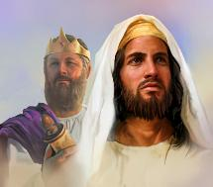
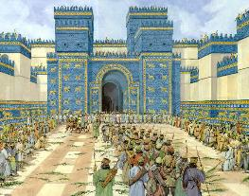
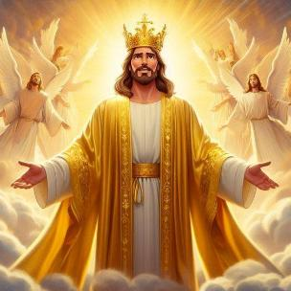
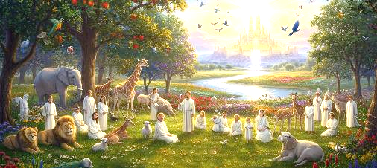
AZO INDRAY NY TANY
“Ary honina any amin'ny tany izay nomeko an'i Jakoba mpanompoko izy, dia ilay efa nonenan'ny razanareo, ka honina any izy sy ny zanany mbamin'ny zafiny mandrakizay; ary Davida mpanompoko no ho Mpanapaka azy mandrakizay” (Ezekiela 37:25)
Noho ny tsy fankatoavany dia nesorina tamin’ny taniny ka nalefa tany Babylona ny Isiraely. Tsy nandao azy ireo anefa Andriamanitra.
Nampanantena Izy fa hampody azy ireo, ka hanome azy mandrakizay ny tany, sy hametraka an’i Davida ho mpanjakany (Ezek. 37:25). Saingy tsy nahazo izany tany izany mandrakizay ny Isiraely, ary Davida dia maty efa ela. Inona àry no hevitr’io faminaniana io?
Jesosy no ambara etoana: ilay tena Mpanjaka manjaka mandrakizay. Izy izay manome toky antsika ny amin’ny lova mandrakizay noho ny rany.
Izy no fahatanterahan’ny teny fikasana rehetra (Rom. 15:8; 2 Kor. 1:20). Ao Aminy no ahazoantsika ny fitahiana ankehitriny sy amin’ny ho avy, dia ny lova nampanantenaina (1 Pet. 1:3-4). Tsy ho ela dia hanitsaka ny Tany Nampanantenaina ny tongotsika.

Slide 9

“Noho ny tsy fankatoavany an'Andriamanitra dia verin'i Adama sy Eva Edena, ary noho ny fahotana dia voaozona ny tany manontolo. Nefa raha manaraka ny fitsipika nomen'Andriamanitra ny vahoakany, dia ho tafaverina ho lonaka sy kanto ny taniny. Andriamanitra mihitsy no nanome azy ny toro-lalana momba ny fikarakarana ny taniny, ary tokony hiara-miasa Aminy izy eo amin'ny fanorenana an'izy io. Amin'izay dia ny taniny manontolo eo ambanin'ny fanaraha-mason'Andriamanitra no ho tonga lesona azo tsapai-tanana ara-panahy ho an'ny firenena rehetra. Ny fankatoavana ny lalàna nataony teo amin'ny zavaboary dia nahatonga ny tany hanome ny harenany, dia toy izany koa fa ny fankatoavana ny lalàna ara-pitondrantena dia hahatonga ny fon'ny vahoaka hampiseho ireo lafin'ny toetra amam-panahin'Andriamanitra.”
EGW (Henoinareo ny Fanoharana, p. 250)

